Slide 1
« Андерсен научил меня светлой вере победы солнца над тьмою и доброго человеческого сердца над злом».
К.Г. Паустовский

Slide 2
Литературная сказка-сказка, написанная писателем

Slide 3
Тема урока: «Х. К. Андерсен и его сказочный мир. Сказка «Снежная королева».

Slide 4
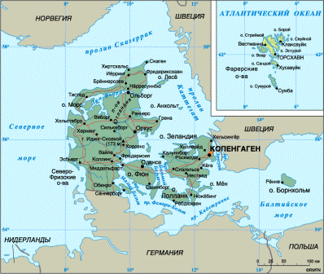

Slide 5
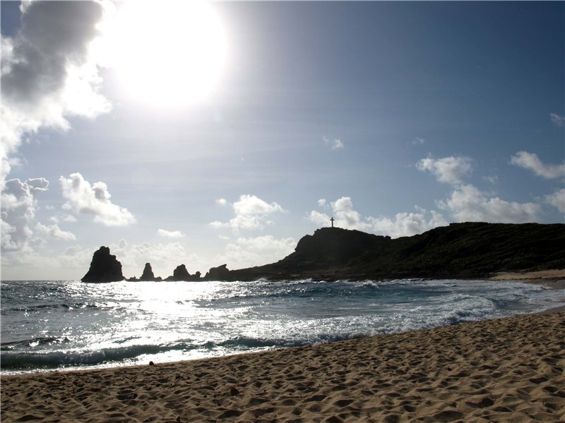

Slide 6
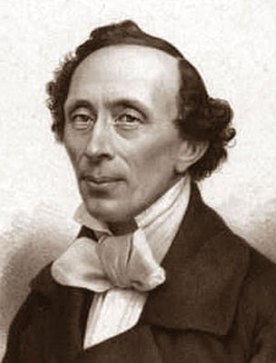
Ханс Кристиан Андерсен

Slide 7
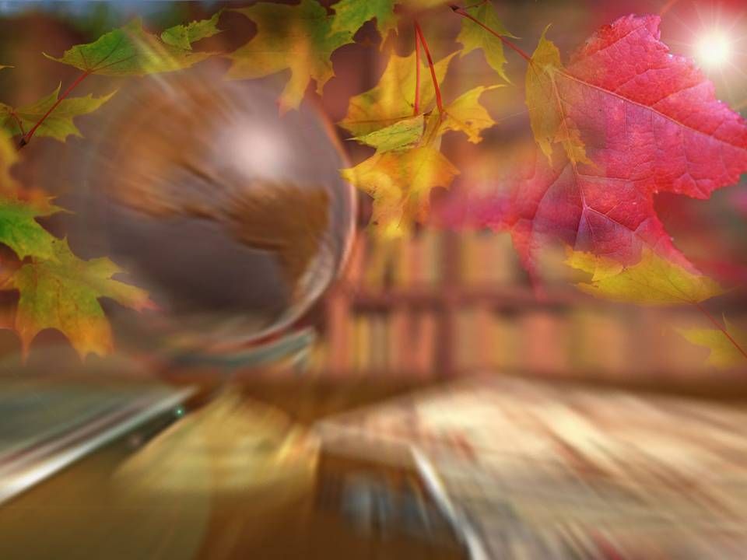
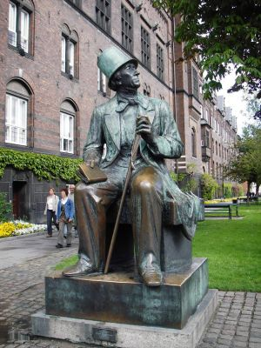

Slide 8
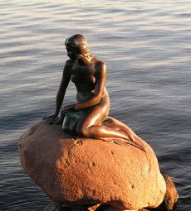

Slide 9
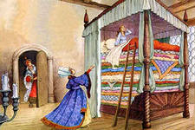
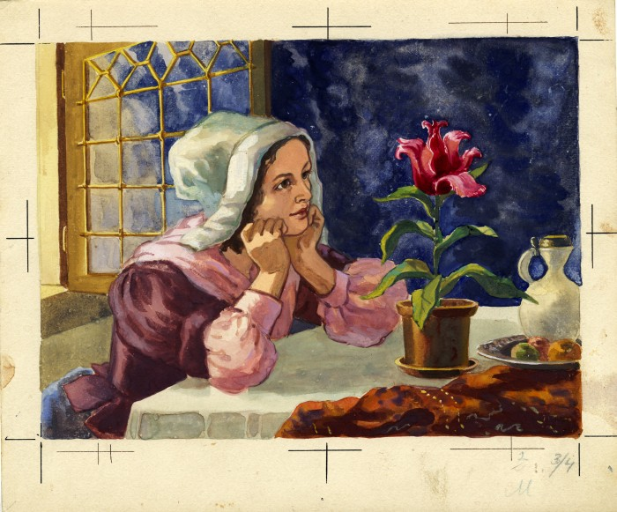
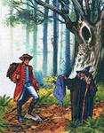
Сказки Х. К. Андерсена

Slide 10
Мир прекрасен! Радуйтесь жизни!
Будьте оптимистами! Боритесь за человека, сердце которого покрыто льдом!
Будьте терпеливы в достижении цели! Не жалейте времени и сил, чтобы воспитать в себе человечность, отзывчивость и доброту!
Х.К.Андерсен

Slide 11
Восстановите содержание сказки
История первая, в которой рассказывается о зеркале и его осколках.
История вторая. Мальчик и девочка.
История третья. Принц и принцесса.
История четвертая. Маленькая разбойница.
История пятая. Цветник женщины. Умевшей колдовать.
История шестая. Что случилось в чертогах снежной королевы и что случилось потом.
История седьмая. Лапландка и финка.

Slide 12
Содержание сказки
История первая, в которой говорится о зеркале и его осколках.
История вторая. Мальчик и девочка.
История третья. Цветник женщины, умевшей колдовать.
История четвертая. Принц и принцесса.
История пятая. Маленькая разбойница.
История шестая. Лапландка и финка.
История седьмая. Что случилось в чертогах Снежной королевы и что случилось потом.

Slide 13
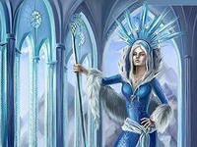
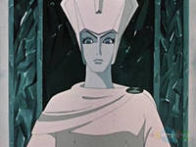
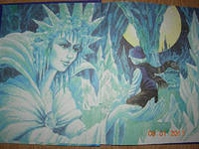
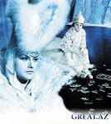
Снежная королева

Slide 14
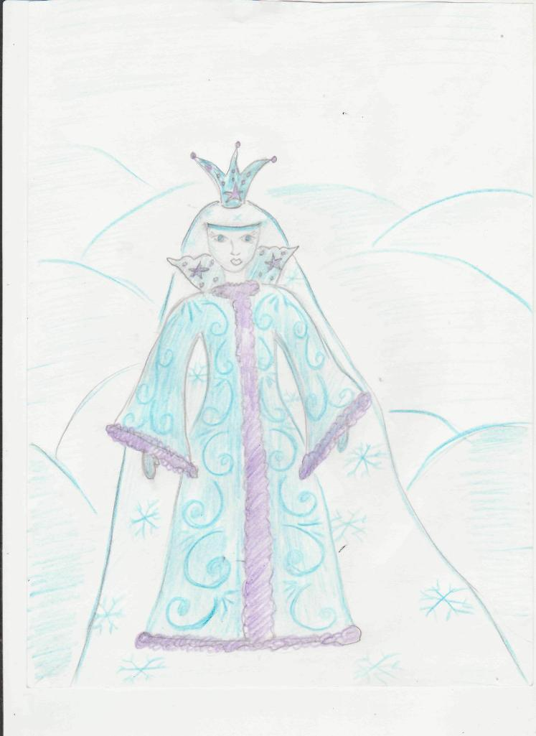

Slide 15
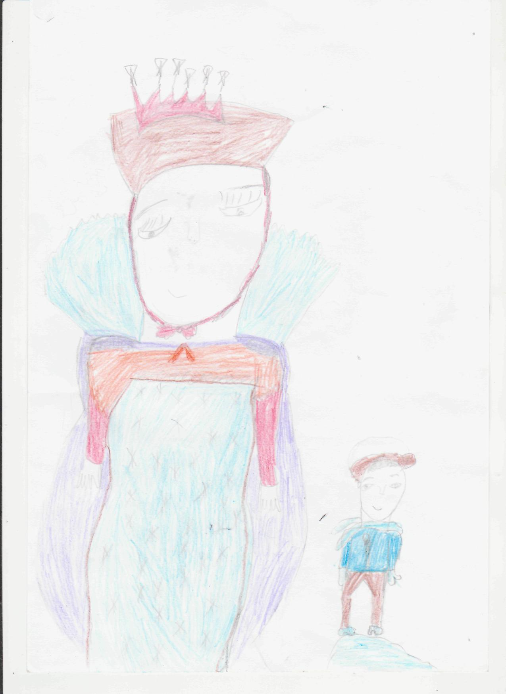

Slide 16
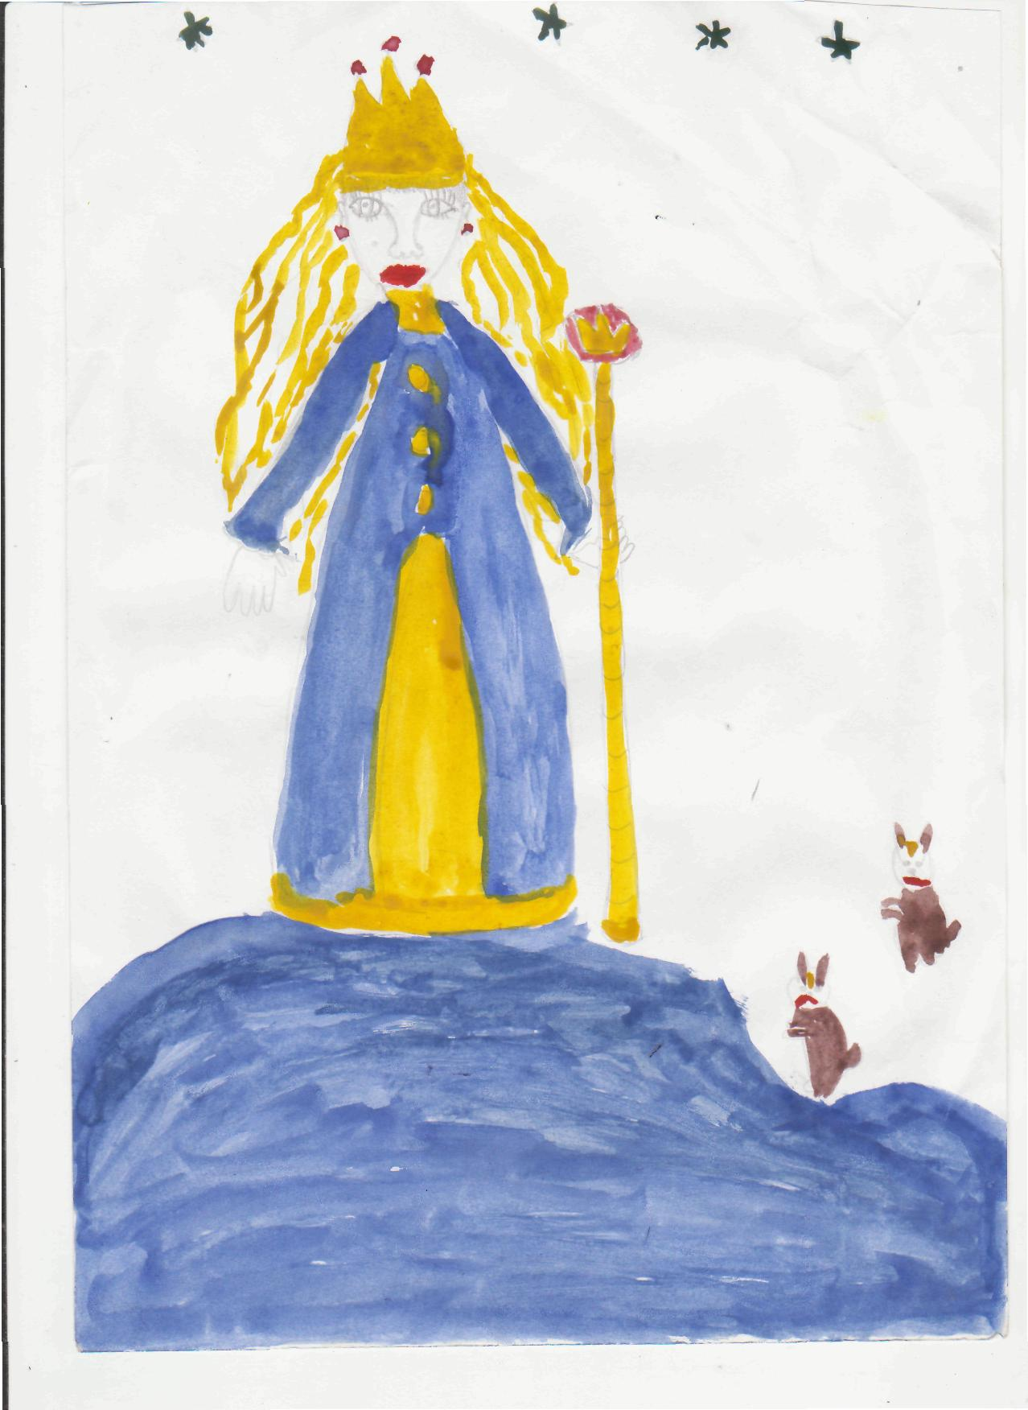

Slide 17
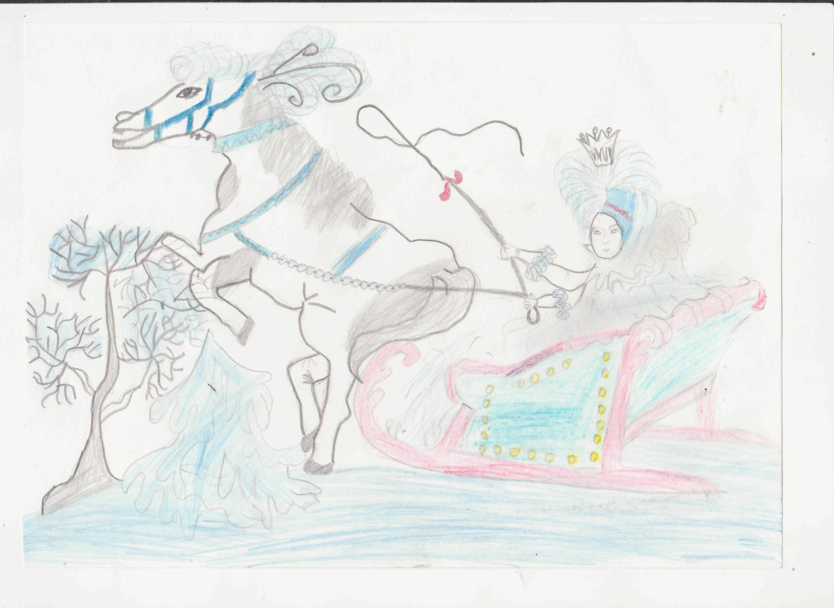

Slide 18
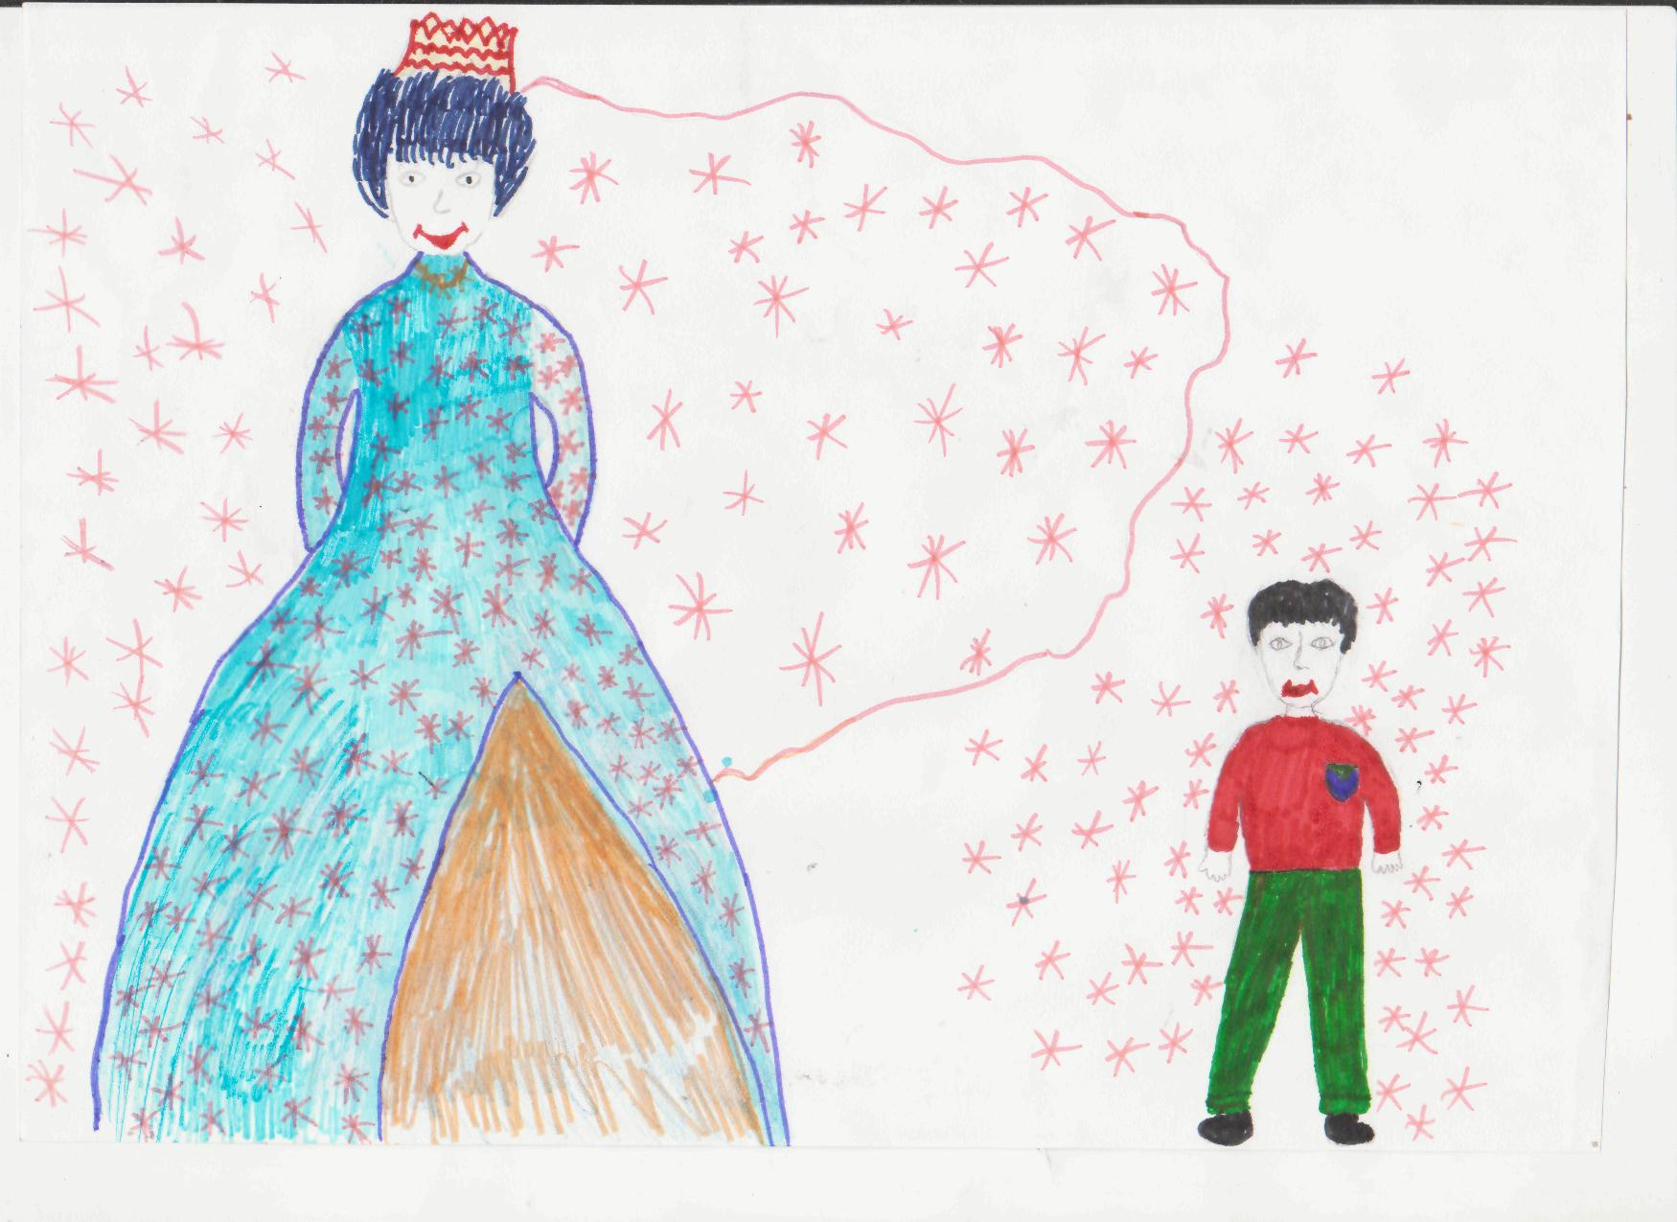

Slide 19
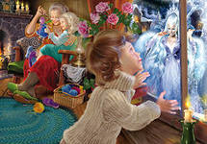
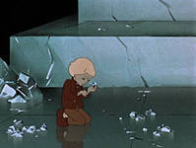
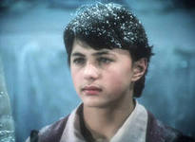
Кай

Slide 20
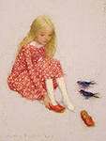
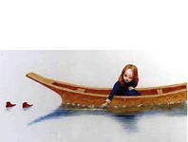
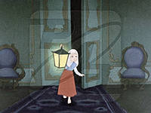
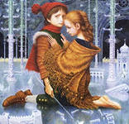
Герда

Slide 21
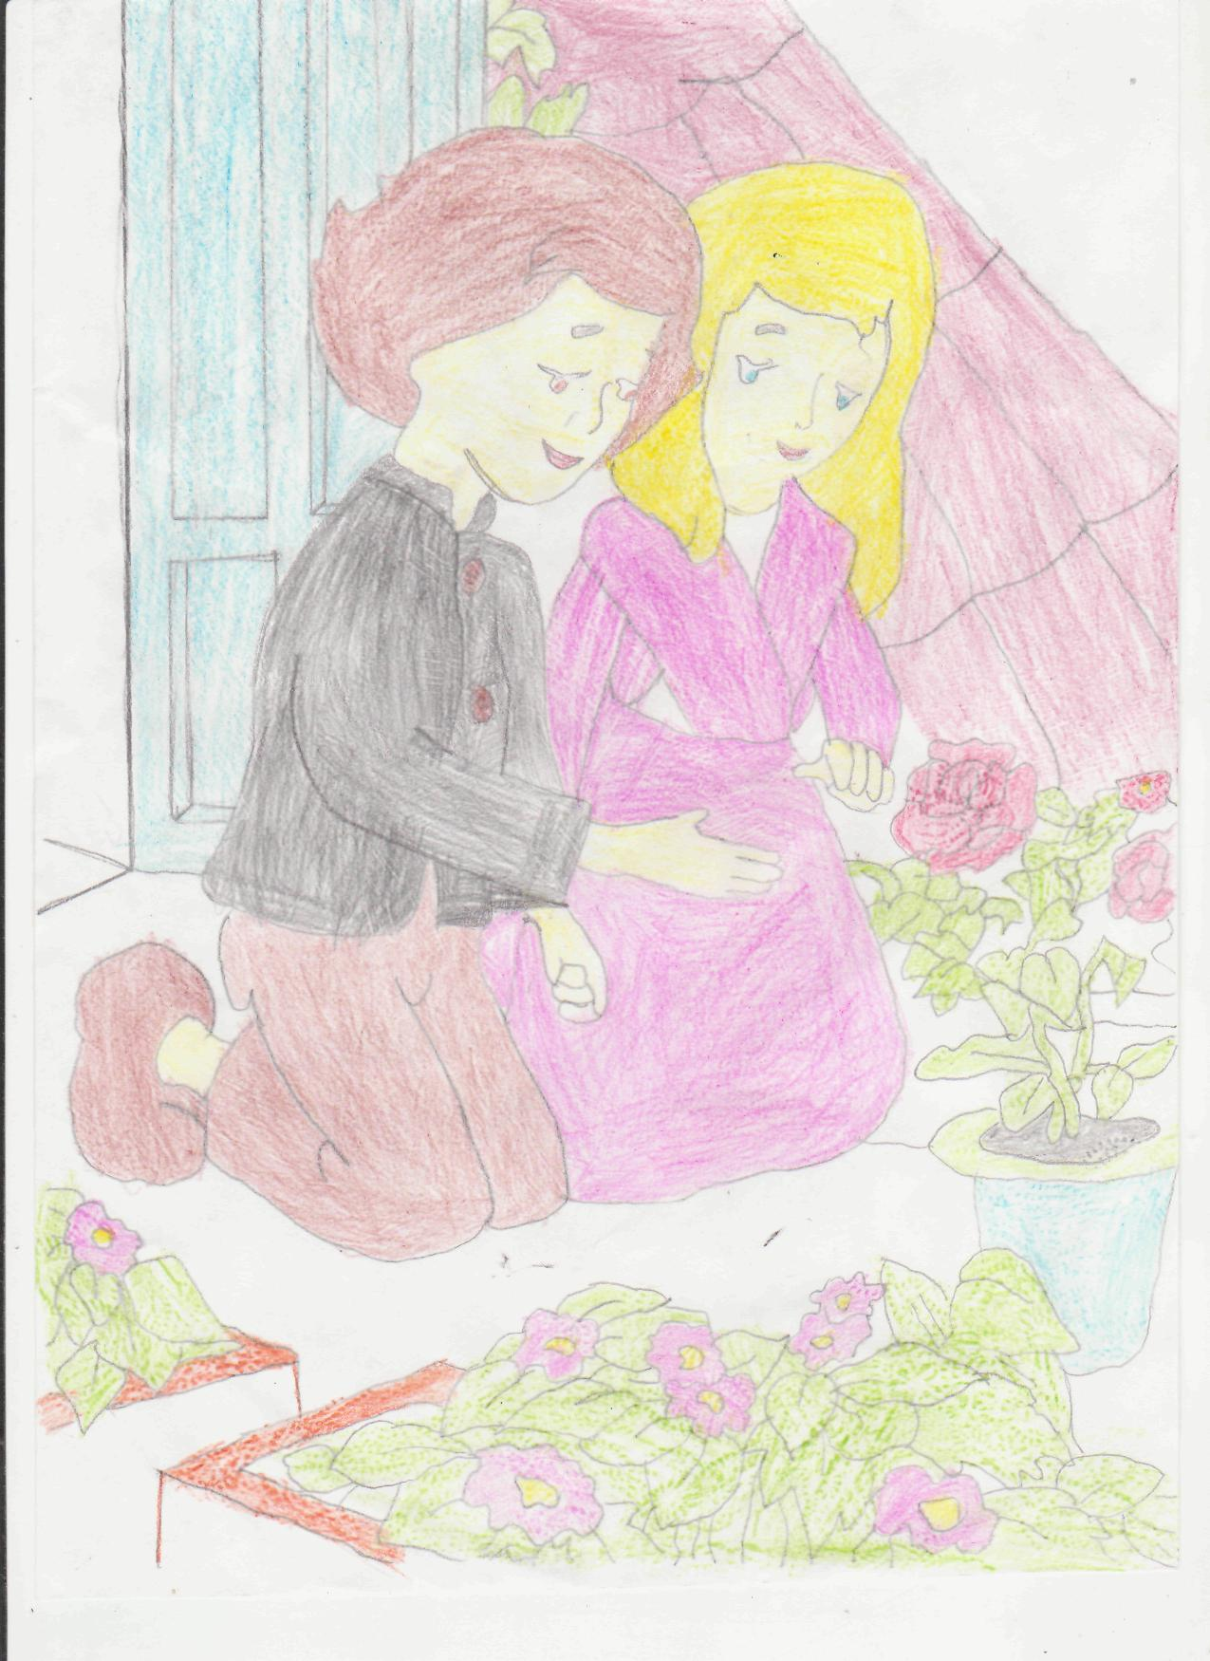

Slide 22
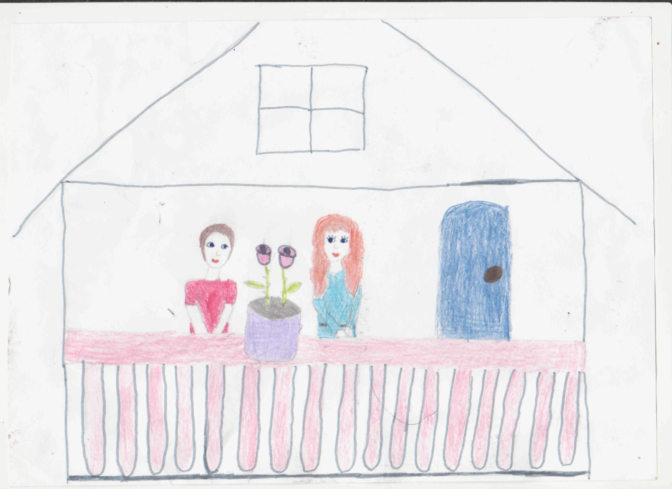

Slide 23
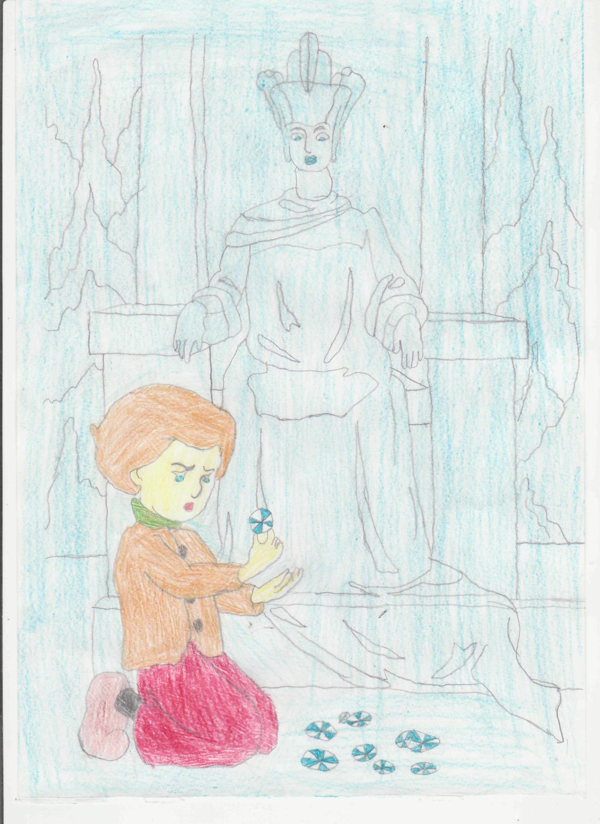

Slide 24
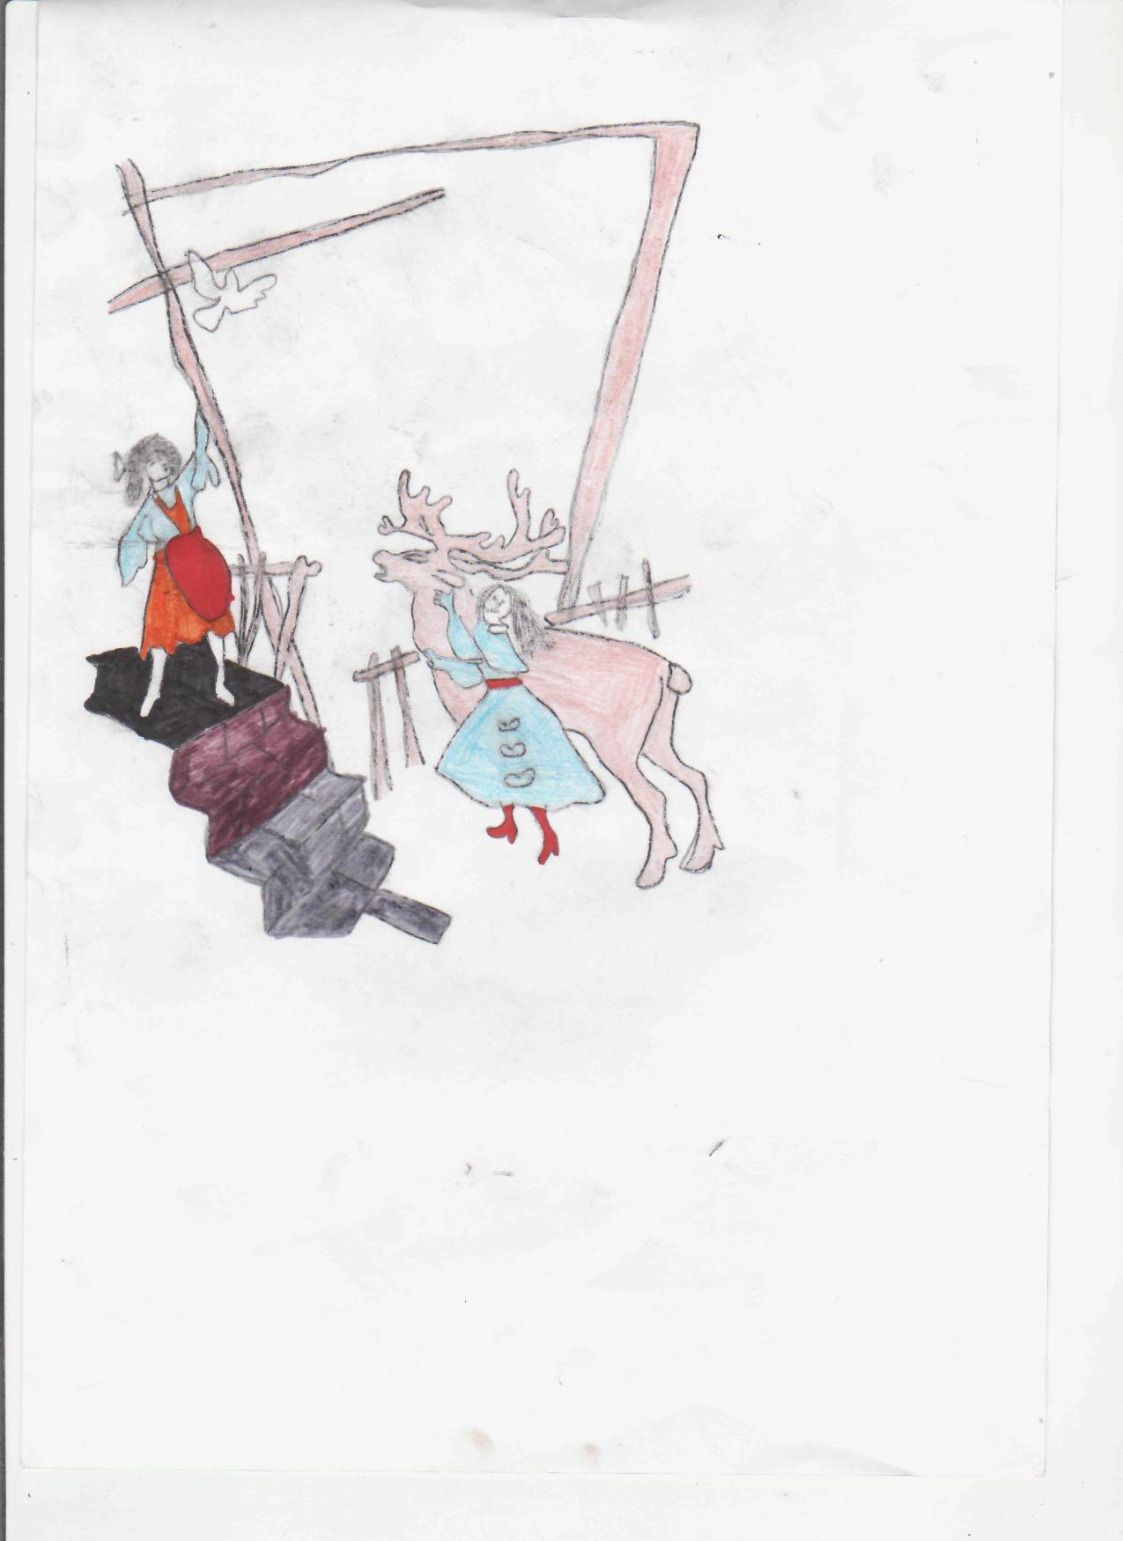

Slide 25
Которые помогли Герде
Которые враждуют с Гердой
Персонажи
Черты их характера
-Затрудняюсь ответить
-Затрудняюсь ответить

Slide 26
Домашнее задание
1) Подготовить рассказ о писателе.
2) Подготовить выразительное чтение эпизода «Герда в чертогах Снежной королевы».

Slide 27
Карточка эмоционального состояния
-Затрудняюсь ответить
-Да
-Нет
На уроке мне было интересно
Я чувствовал(а) себя комфортно
Я чувствовал(а) свою значимость на уроке
Я был(а) успешен ( успешна)
Я считаю, что материал урока мною понят и усвоен
На сколько баллов я себя оцениваю

